Slide 1
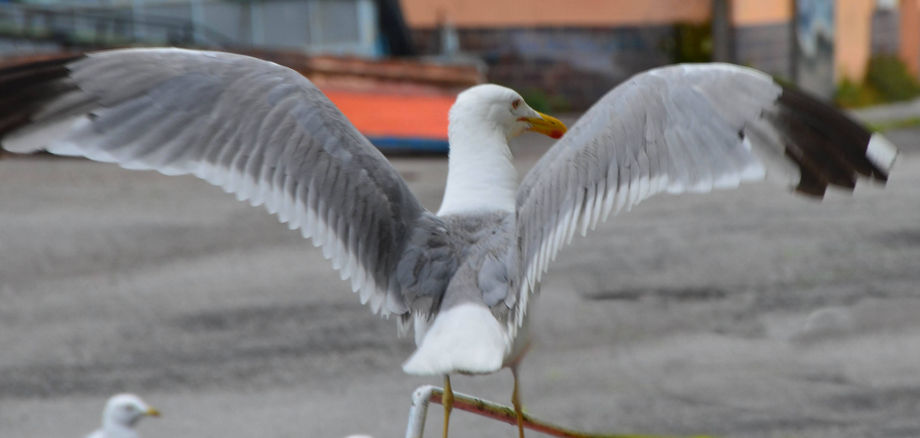
Cudillero :
la perle des Asturies
N°2

Slide 2
De par sa forme de village suspendu, en forme d'amphithéâtre, Cudillero, est l'un des plus célèbres, et photographiés des villages de pêcheurs du Nord de l'Espagne. Pittoresque, il illustre clairement les origines maritimes, et la tradition marine, de ce village reculé, lové dans un abri naturel de la roche. C’est dans la zone autour du port que se concentre la grande partie de l’activité touristique. C’est ici que l’on trouve des maisons typiques, éparpillées sur le flanc des falaises..

Slide 3
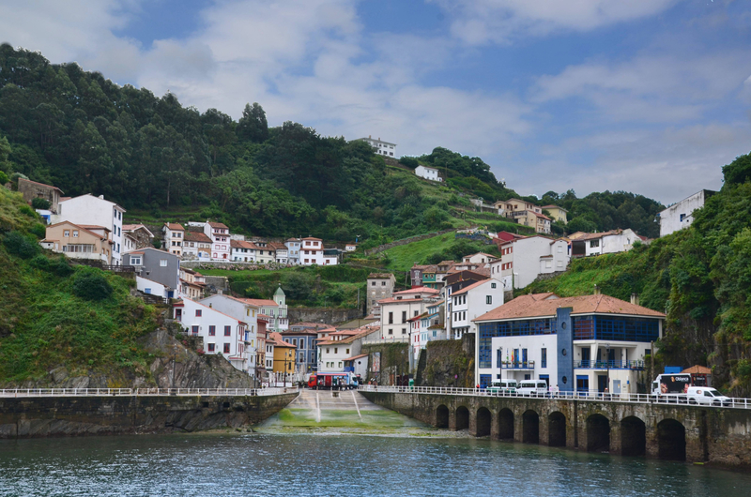

Slide 4
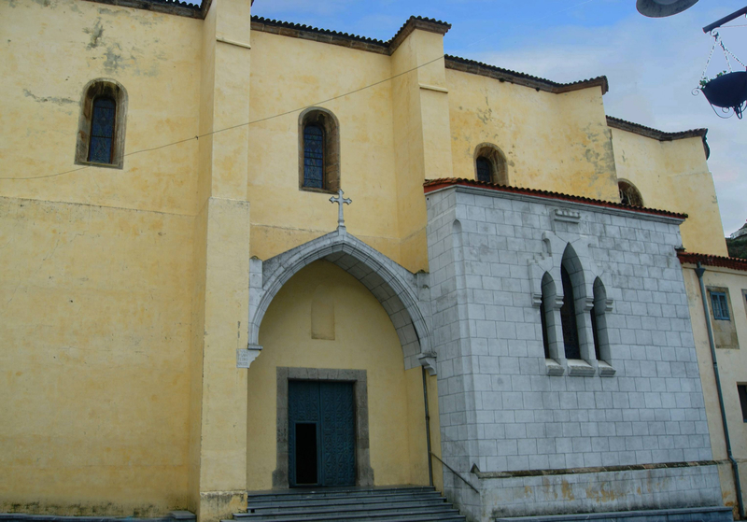

Slide 5
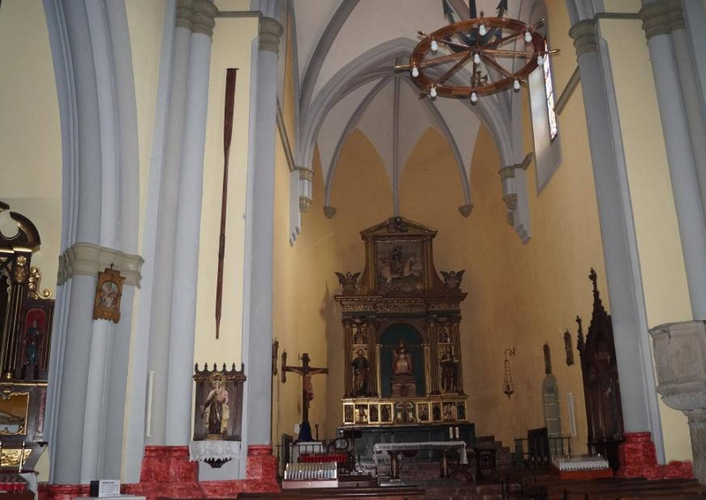

Slide 6
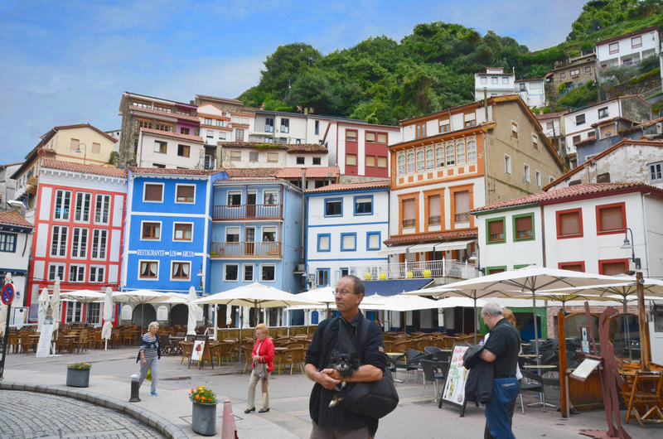

Slide 7
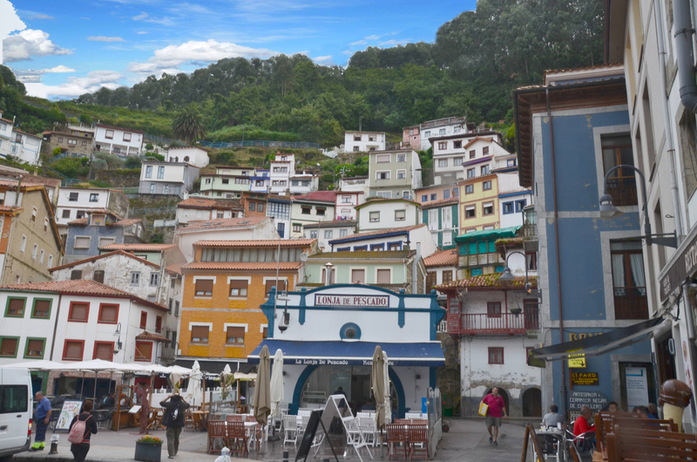

Slide 8
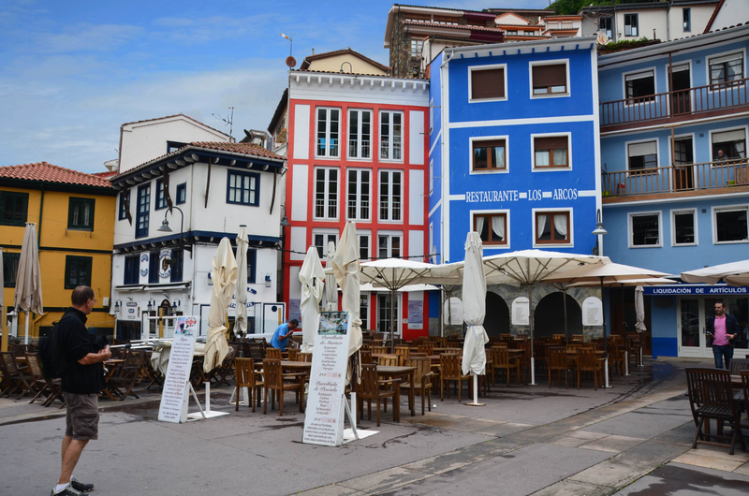

Slide 9
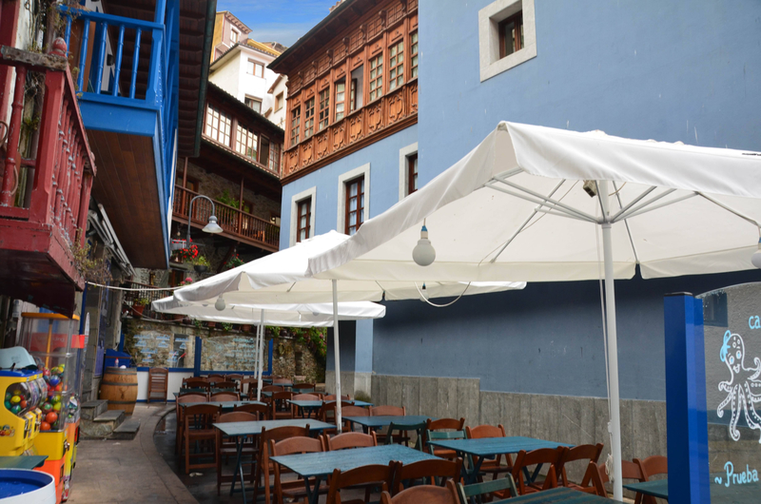

Slide 10
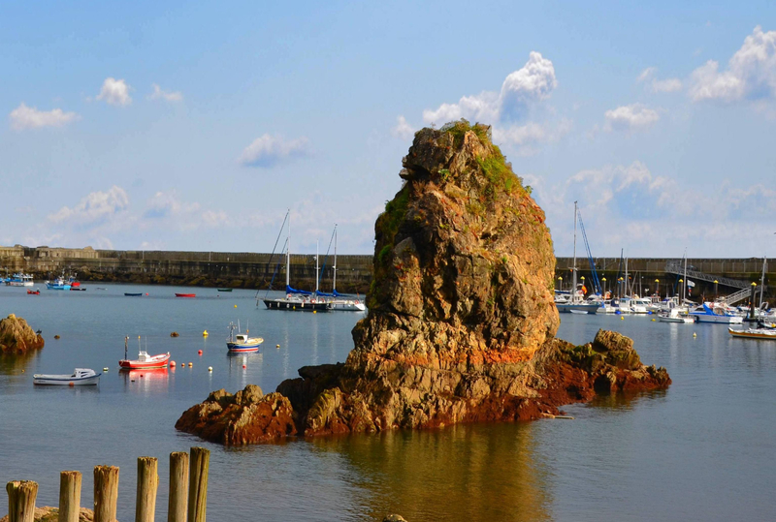

Slide 11
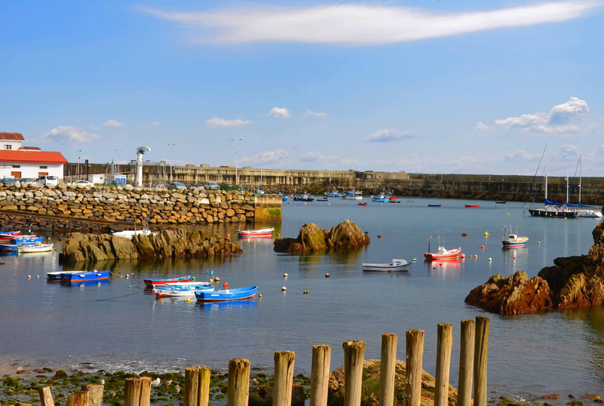

Slide 12
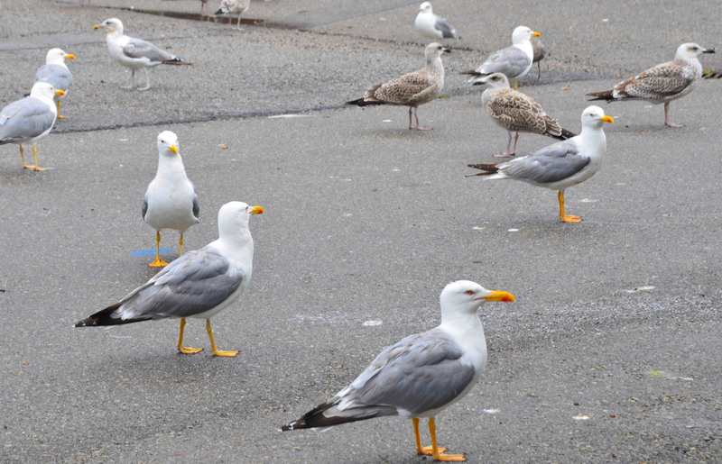

Slide 13
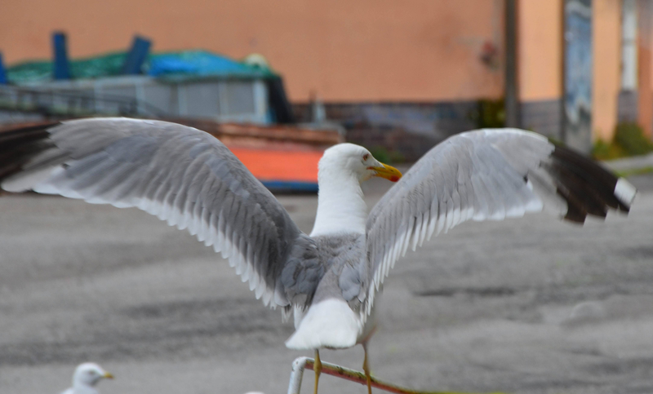

Slide 14
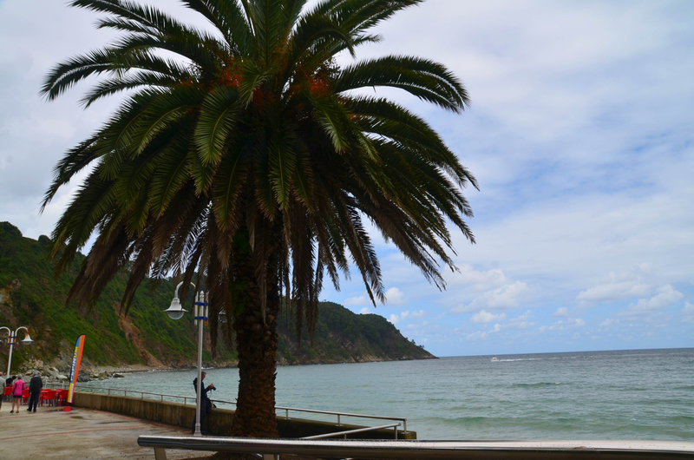

Slide 15
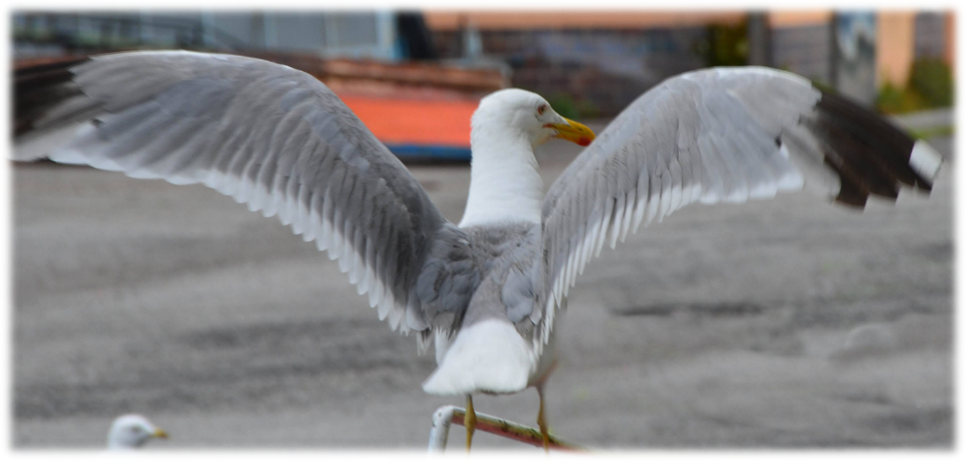
C’était
Cudillero : la perle
des Asturies

